Slide 1
МУЗИЧКА КУЛТУРА
3. разред
ХИМНА
СВЕТОМ САВИ

Slide 2
Шта је химна?
Химна је свечана пјесма одлучног карактера.
Химна се слуша пажљиво и мирно.
Након извођења химне се не аплаудира.
Химне могу бити посвећене значајним људима,
догађајима, државама, народима.

Slide 3
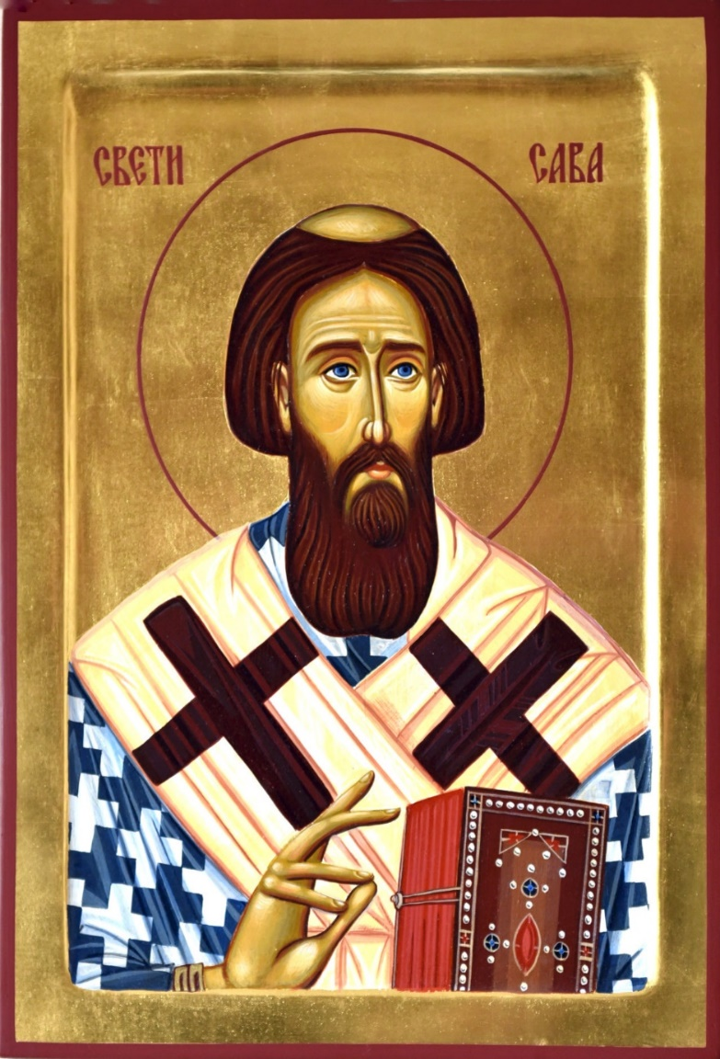
Растко Немањић-Свети Сава
Најмлађи син Стефана Немање замонашио се на Светој гори,
ту је и добио име Сава.
Он је највећи српски светац.
Свети Сава је подизао манастире, отварао школе
и зато се слави
као заштитник школа.

Slide 4
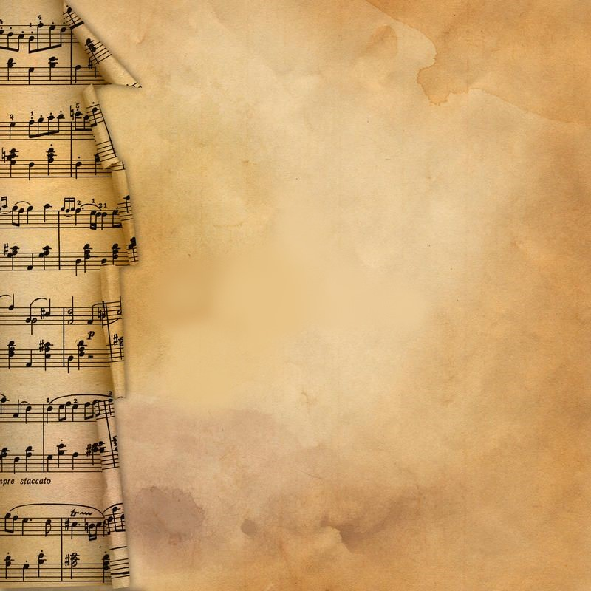
Химна Светом Сави
Ускликнимо с љубављу Светитељу Сави Српске цркве и школе Светитељској глави. Тамо венци тамо слава Где наш српски пастир Сава. Појте му Срби, Песму и утројте!
Благодарна Србијо, Пуна си љубави Према своме пастиру Светитељу Сави. Цело Српство слави славу Свога оца Светог Саву. Појте му Срби, Песму и утројте!

Slide 5
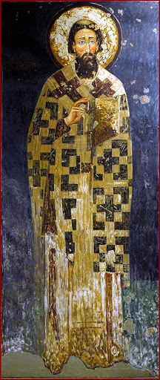
Химна Светом Сави

Slide 6
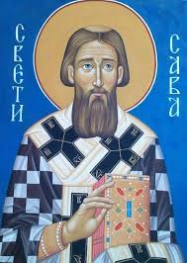
Задатак за самостални рад
Научи пјевати пјесму
„Химна Светом Сави“.

